Slide 1
野外飞禽智能投食系统
2023
第7组

Slide 2
PART1 需求分析

Slide 3


投喂
自动投喂
手动投喂
模块能够根据季节和用户预设的时间表，按时开启和关闭投喂器，以适应红嘴鸥在不同季节的需求变化。
提供用户友好的手动控制接口，使用户能够随时主动开启或关闭投喂器，以满足特殊情况或个性化需求。

Slide 4
数据交互
数据存储
数据显示
模块能够精确记录每次投喂的时间，包括日期、时分秒等详细信息。
投喂记录以可读的格式保存至Flash ROM内，确保数据的持久性和可靠性。
模块具备直观的本地显示功能，显示投喂状态、当前时间等信息，方便用户实时了解系统运行情况。
同时，通过移动终端应用，用户可以远程查看实时数据和系统状态，实现全方位的监控和控制。

Slide 5
PART2 功能设计

Slide 6
时间控制功能
·计时
模块能将把时间在时间戳与日期时间相转换，进行时间的显示与计算（通过内部时钟计算）
定时
模块允许以一天24小时为定时的计划单位，通过在24小时内添加时间点和持续时间来设定喂食时间
并能够给该计划设置所作用的日期范围，以此设定不同季节的喂食时间
·时间校对
模块自启动时开始，每隔一定时间的周期，通过中国电波钟对系统内部时钟进行实时校对
365
24

Slide 7




投喂功能
投喂表示
定时投喂
通过蜂鸣器和LED来代替投喂功能
模块能够通过获取预设时间来启动投喂
手动投喂
模块能够接收投喂指令启动投喂

Slide 8


其他功能
数据存储与读取
能够将定时表和投喂记录存入flash rom中，并能从中读取，以用于初始化模块
数据的显示
能够将投喂状态与时间显示在oled模块的oled屏幕上，也可以在移动设备上查看
模块的控制
通过移动终端进行定时表的创建与其它功能的控制
通信
通过wifi与移动终端进行数据交互

Slide 9
PART3 设备选择

Slide 10
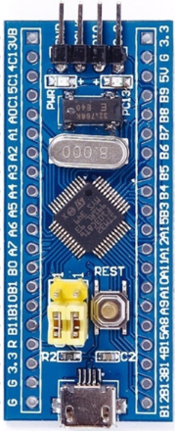
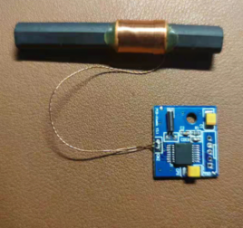
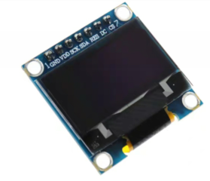

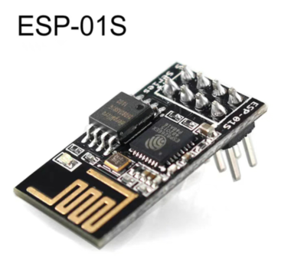
设备选择
stm32f103c8t6
电波钟模块
0.96寸oled模块
安卓移动设备

Slide 11
PART4 模块流程

Slide 12
模块流程
手机
启动
发送指令
收到信号
校对时间
计时
查询投喂表
开启投喂

Slide 13
PART5 分工

Slide 14
分工
吕祥瑞：
通信、模块交互与控制、app
刘伟：
数据显示、时间控制
刘金昌：
投喂、数据存取、电路连接设计

Slide 15
PART6 时间安排

Slide 16
分工
第十四周：研究BPC低频时码授时原理协议，了解其工作原理和数据解码方式。同时，学习如何使用BPC中国电波钟模块与STM32进行通信，获取实时时间。
第十五周：开始设计硬件部分。选择合适的STM32开发板（例如STM32F103C8T6），并将其与BPC中国电波钟模块连接。编写代码以实现与电波钟模块的通信，并获取准确的时间。
第十六周：设计多路开关信号输出控制电路，用于控制投食器的打开和关闭。选择合适的LED来模拟开关状态，并通过STM32的GPIO口控制LED的亮灭。
第十七周：编写STM32的固件代码，包括初始化电波钟模块、读取时间、保存预定的投喂时间表参数等功能。使用Flash ROM来保存参数，以确保即使断电也能恢复设置。

Slide 17
方案一
中枢
wifi/蓝牙
wifi/蓝牙
wifi/蓝牙
接收器
接收器
接收器

Slide 18
方案二
中枢
有线
有线
有线

Slide 19
方案x
中枢

Slide 20
谢谢聆听
2023/12/06

